Slide 1
補充
C++檔案處理

Slide 2
課程目標
在本章中，你將會學到：
產生、讀出、寫入及修改檔案。
循序存取的檔案處理。

Slide 3
簡介
資料檔案
  C/C++程式可以建立、更新和處理資料檔案
  程式會利用檔案來長期地保存大量的資料
    儲存在變數和陣列中的資料是暫時的

Slide 4
資料階層
資料階層：
  位元 – 最小資料項目
    數值0或1
  位元組 – 8 位元
    可用來儲存一個字元
      十進位數字、字母以及一些特殊符號的資料形式
  欄位– 由一群字元組成的有意義文字
    Example: your name
  記錄 – 一群相關的欄位
    以struct 或 class來表示
    例如：在薪資系統中，某個員工的記錄可能包含身分證字號、名稱、地址等等。

Slide 5
資料階層
資料階層（續前頁）：
  檔案 – 一群相關的記錄
    例如：薪資檔案
  資料庫 – 一群相互關連的檔案

Slide 6
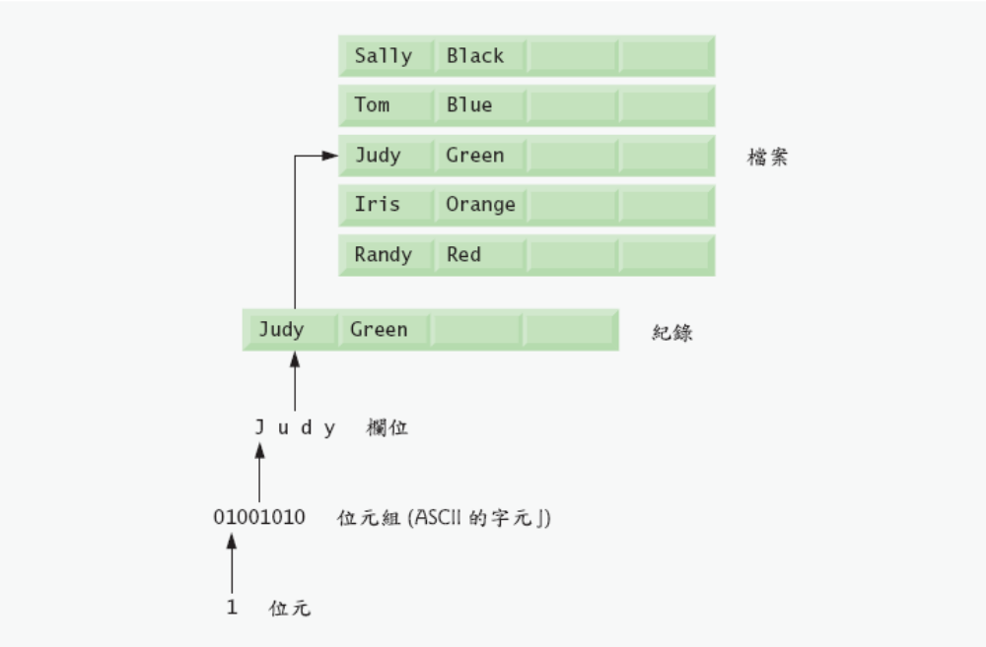
圖11.1 |資料階層

Slide 7
資料階層
資料檔案
  記錄關鍵值 (record key)
    用來辨識紀錄，以便從檔案中擷取特定的記錄
  循序檔案
    紀錄通常是以關鍵值來做排序

Slide 8
檔案和串流
每個檔案可視為連續的位元組串流
  檔案的末端具有檔案結尾記號 (end-of-file marker)
    或是結束在指定的位元組數目
當檔案開啟之後，就會有一個資料流 (stream)
可使用 fstream、ifstream、以及ofstream三個串流來處理檔案輸入/出
參考網址：
http://monkeycoding.com/?p=953
http://www2.lssh.tp.edu.tw/~hlf/class-1/lang-c/c++file.htm

Slide 9
ifstream 標準範例
#include <fstream>
input.txt:
1
2
3
4
5//end of file
ifstream fin;
fin.open (“input.txt);
if (!fin){
cout << “input.txt cannot be opened” << endl;
} else {
int data;
while (!fin.eof()){
fin >> data;
cout << data;
}
fin.close ();
}
Output:
12345

Slide 10
#include <iostream>
#include <fstream>
using namespace std;
int main(int argc, char** argv) {
ifstream fin;
fin.open ("input.txt");
if (!fin){
cout << "input.txt cannot be opened" << endl;
return 0;
}
int data;
while (!fin.eof()){
fin >> data;
cout << data;
}
fin.close ();
return 0;
}

Slide 11
ifstream 標準範例
#include <fstream>
input.txt:
1
2
3
4
5
//end of file
ifstream fin;
fin.open (“input.txt);
if (!fin){
cout << “input.txt cannot be opened” << endl;
} else {
int data;
while (!fin.eof()){
fin >> data;
cout << data;
}
fin.close ();
}
Output:
123455

Slide 12
ifstream 標準範例
#include <fstream>
input.txt:
1
2
3
4
5
//end of file
ifstream fin;
fin.open (“input.txt);
if (!fin){
cout << “input.txt cannot be opened” << endl;
} else {
int data;
while (fin >> data){
cout << data;
}
fin.close ();
}
Output:
12345

Slide 13
#include <iostream>
#include <fstream>
using namespace std;
int main(int argc, char** argv) {
ifstream fin;
fin.open ("input.txt");
if (!fin){
cout << "input.txt cannot be opened" << endl;
return 0;
}
int data;
while (fin >> data){
cout << data;
}
fin.close ();
return 0;
}

Slide 14
ifstream 標準範例 (複製空白)
#include <fstream>
input.txt:
1
2
3
4
5
//end of file
ifstream fin;
fin.open (“input.txt);
if (!fin){
cout << “input.txt cannot be opened” << endl;
} else {
char data;
while (fin >> data){
cout << data;
}
fin.close ();
}
Output:
12345

Slide 15
ifstream 標準範例 (複製空白)
#include <fstream>
input.txt:
1
2
3
4
5
//end of file
ifstream fin;
fin.open (“input.txt);
if (!fin){
cout << “input.txt cannot be opened” << endl;
} else {
char data;
while (fin.get(data)){
cout << data;
}
fin.close ();
}
Output:
1
2
3
4
5
//end of file

Slide 16
#include <iostream>
#include <fstream>
using namespace std;
int main(int argc, char** argv) {
ifstream fin;
fin.open ("input.txt");
if (!fin){
cout << "input.txt cannot be opened" << endl;
return 0;
}
char data;
while (fin.get(data)){
cout << data;
}
fin.close ();
return 0;
}

Slide 17
ofstream 標準範例
#include <fstream>
input.txt:
1
2
3
4
5
//end of file
ifstream fin;
fin.open (“input.txt);
ofstream fout ("output.txt");
if (!fin){
cout << “input.txt cannot be opened” << endl;
} else if (!fout){
cout << "output.txt cannot be opened" << endl;
} else {
int data;
while (fin >> data){
fout << data;
}
fin.close ();
fout.close();
}
output.txt:
12345

Slide 18
#include <iostream>
#include <fstream>
using namespace std;
int main(int argc, char** argv) {
ifstream fin;
ofstream fout ("output.txt");
fin.open ("input.txt");
if (!fin){
cout << "input.txt cannot be opened" << endl;
return 0;
} else if (!fout){
cout << "output.txt cannot be opened" << endl;
return 0;
}
int data;
while (fin >> data){
fout << data;
}
fin.close ();
fout.close();
return 0;
}

Slide 19
綜合範例
使用main函式的argc及argv將command後面參數讀入使用
argc代表指令名稱及參數總數目
argv紀錄每個參數內容
舉例，假設執行 “test.exe input1 input2”，則
  argc為3
  “test.exe”的字串指標存於argv[0]
  “input1”的字串指標存於argv[1]
  “input2”的字串指標存於argv[2]
下面範例，可透過參數將A檔案複製至B檔案
  如：copy.exe A.txt B.txt

Slide 20
#include <iostream>
#include <fstream>
using namespace std;
int main(int argc, char** argv) {
if (argc != 3){
cout << "wrong arguments: exe input_filename output_filename" << endl;
return 0;
}
ifstream fin (argv [1]);
ofstream fout (argv [2]);
if (!fin){
cout << "input file " << argv [1] << " cannot be opened" << endl;
return 0;
} else if (!fout){
cout << "output file " << argv [2] << " cannot be opened" << endl;
return 0;
}
char data;
while (fin.get(data)){
fout << data;
}
fin.close ();
fout.close();
cout << "copy" << argv[1] << " to " << argv[2] << endl;
return 0;
}

Slide 21


